Slide 1


国家中小学课程资源
实验：探究加速度与力、质量的关系
年 级：高一 | 学 | 科：物理（人教版）
主讲人：张健 | 学 | 校：北京师范大学第二附属中学

Slide 2
实验：探究加速度与力、质量的关系
年 级：高一 | 学 | 科：物理（人教版）
主讲人：张健 | 学 | 校：北京师范大学第二附属中学

Slide 3
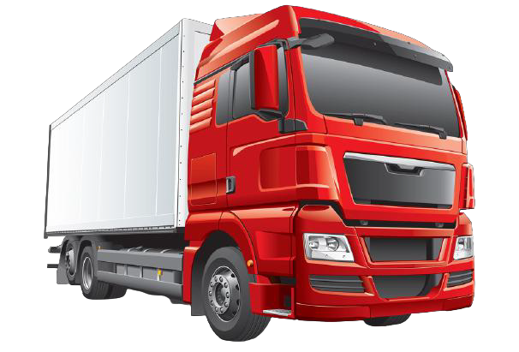
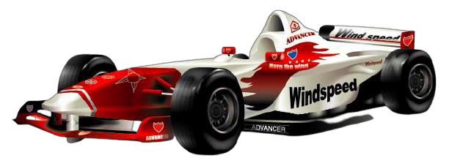
在m一定时，F越大，a越大；
在F一定时，m越小，a越大。

Slide 4




一、猜想和假设
加速度与力、质量之间可能具有怎 样的定量关系呢？
a与F成正比
a与m成反比

Slide 5

二、实验方法
m一定时，a与F的关系
控制变量法
F一定时，a与m的关系

Slide 6


探究加速度与力、质量的关系
制定实验方案
1.实验中需要测量哪些物理量？
想一想
用什么测量工具，如何进行测量？
实验过程中，需要记录哪些数据？
如何分析测量得到的数据？

Slide 7
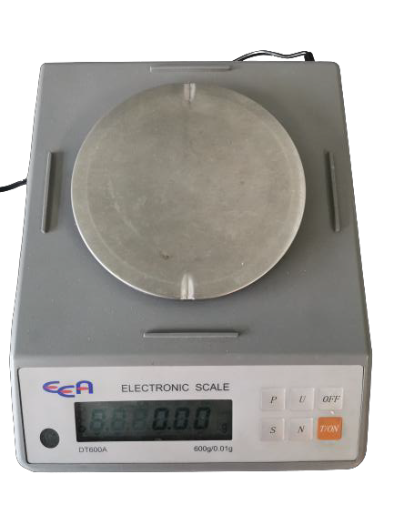
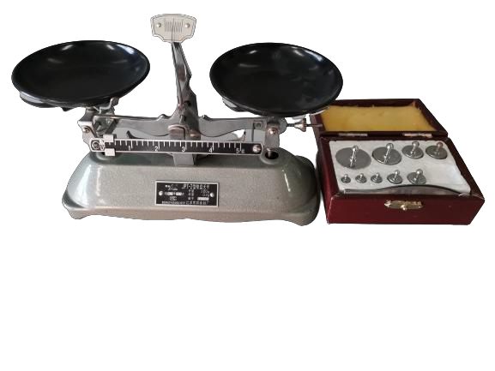
三、物理量的测量—质量

Slide 8
三、物理量的测量—加速度
方法1：
测量位移x及时间t，由 x =
1
2
at ² 计算a；

Slide 9
一个物体做初速度为0、加速度为a的 匀加速直线运动。在各个连续相等的时间 间隔T内的位移分别为s₁，s₂，s₃，…，s_{n}，
可以证明：Δs = s
− s₁ = s₃ − s₂ = ⋅⋅⋅ = s_{n} − s = aT
2
2 n−1
s₁
s₂
s₃
O T 2T 3T t
在第(n −1)个时间间隔内，物体的初速度v₀，末速度为v
1 1
1
s = v T+ aT
2 2
2
同理可得：s = vT+ aT =(v +aT )
T+ aT
n−1 0
2
n
2
0
2
Δs = s_{n−1} − s_{n} = aT
2

Slide 10
三、物理量的测量—加速度
方法1：
测量位移x及时间t，由 x =
1
2
at ² 计算a；
方法2：
纸带法，由Δx＝aT² 计算a。

Slide 11
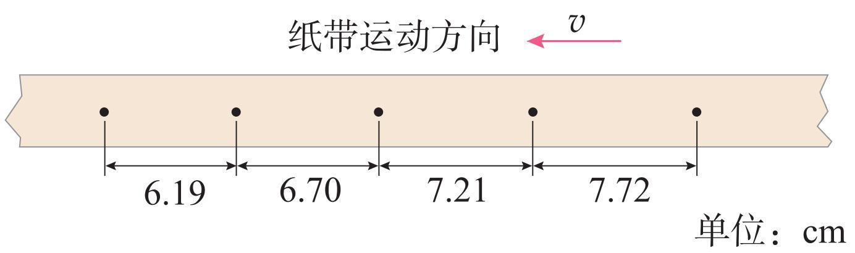
x_{Ⅰ}
x_{Ⅱ}
_{a =} Δx ₌ (7.21+ 7.72)×10⁻² −(6.19+ 6.70)×10⁻² _{m/s2 =0.51m/s2}
_{T} 2
(2×0.1)²

Slide 12
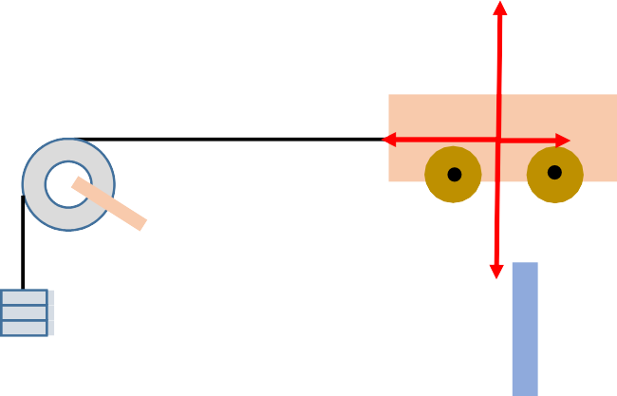
三、物理量的测量—力
1.如何给小车施加一个可 以测量的恒力F呢？
F
2.细线给小车提供的拉力 是小车受到合力吗？
F_{N}
F
F_{f}
G

Slide 13
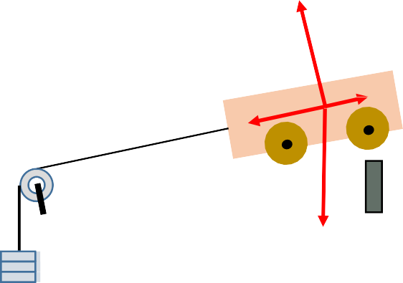
3.如何调整装置能够消除 阻力的影响，使绳的拉力 就是小车受到的合力呢？
F
N
F_{f}
F
4.如何用实验方法判断 阻力刚好被平衡呢？
G
5.悬挂的重物的重力大小等于绳的拉力吗？

Slide 14
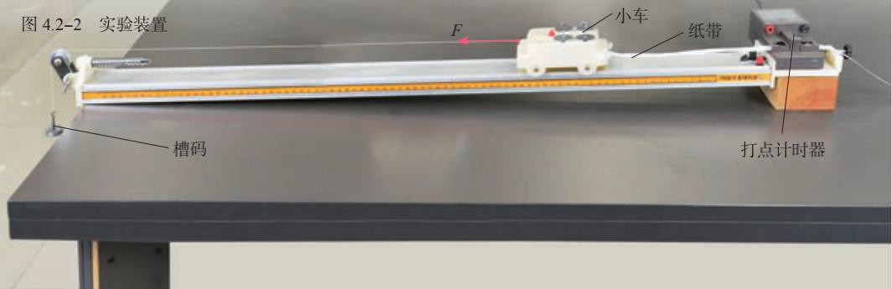
四、确定实验方案
实验装置

Slide 15
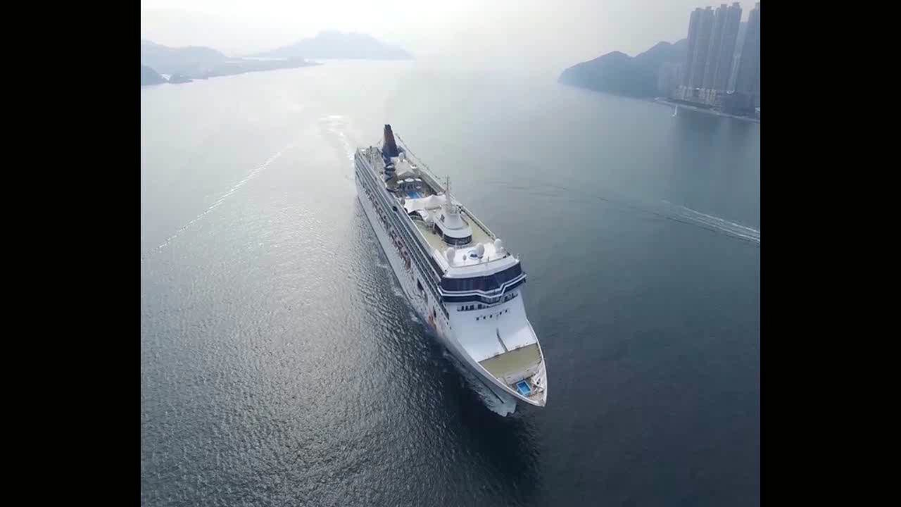

Slide 16
五、数据分析与处理—a与 F 的关系
桶和沙的 质量 m/kg | 拉 力 F/N | 加速度 a /（m·s⁻²）
0.0084 | 0.0823 | 0.395
0.0096 | 0.0941 | 0.449
0.0109 | 0.1068 | 0.506
0.0121 | 0.1186 | 0.559
0.0134 | 0.1313 | 0.615

Slide 17
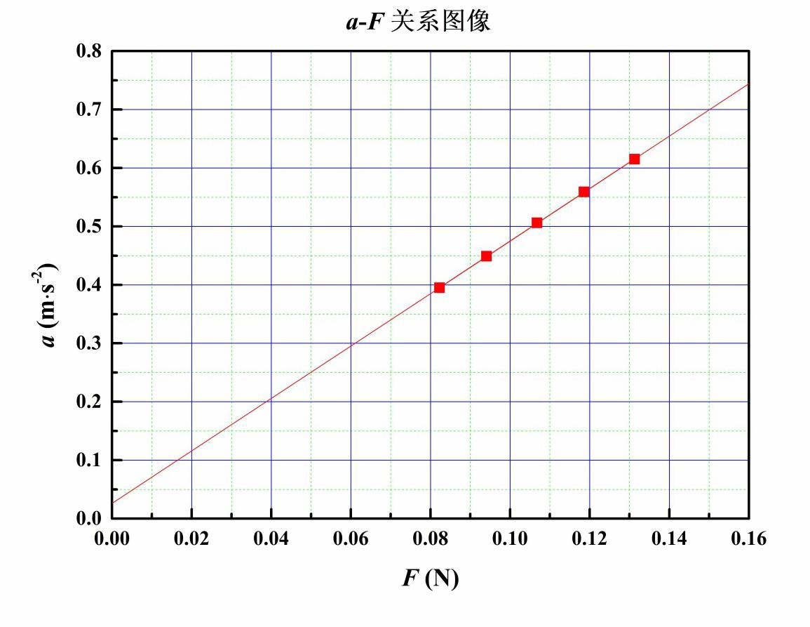
在质量一定时，物体加速度的大小跟 它受到的拉力成正比。

Slide 18


Slide 19
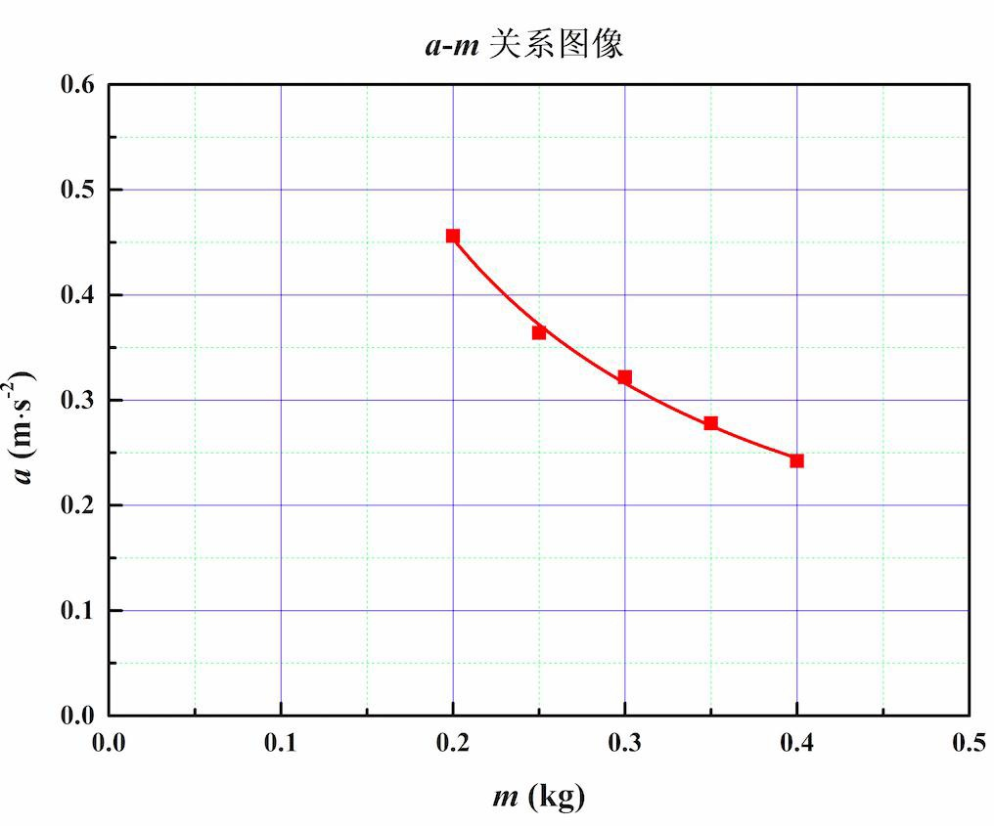
五、数据分析与处理—a与 m 的关系
小车 的质量 m/kg | 加速度 a /（m·s⁻²）
0.200 | 0.456
0.250 | 0.364
0.300 | 0.322
0.350 | 0.278
0.400 | 0.242

Slide 20
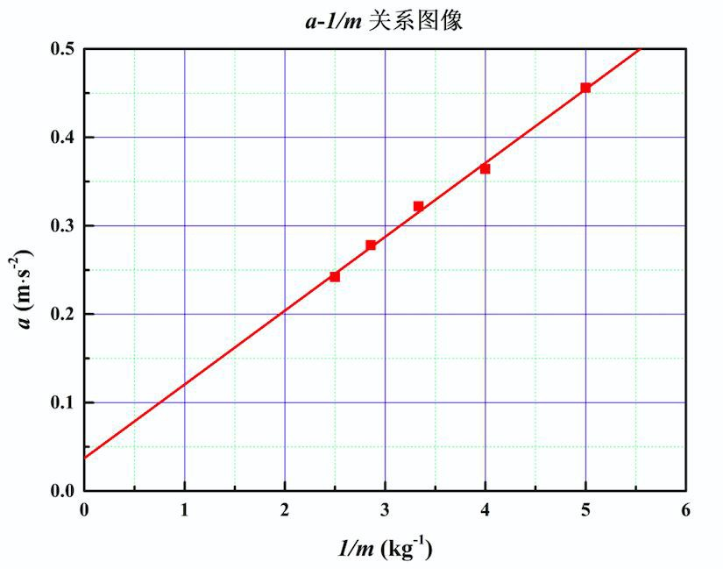
a-1/m关系图像
在拉力一定时，物体的加速度大小 跟它的质量成反比。

Slide 21
六、实验结论
在质量一定时，物体加速度的大小跟 它受到的拉力成正比，即 a∝F；
在拉力一定时，物体加速度的大小跟
它的质量成反比，即a∝ ¹ 。
m

Slide 22




课堂小结
知识
当受力一定时，物体加速 度大小与它的质量成反比；当 质量一定时，物体加速度大小 与它的受力成正比 。
科学思维与 方法
控制变量法、图像法、 转化思想

